Slide 1
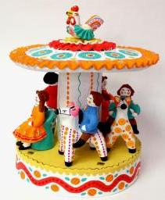
Дымковская игрушка
Презентация для старшей группы
Воспитатель Стражнюк И.В.

Slide 2
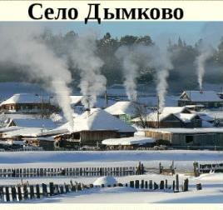
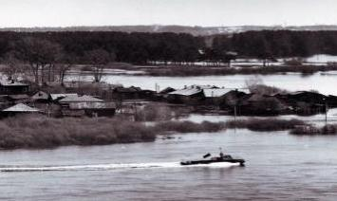
На низком берегу реки Вятки расположилась слобода Дымково. А на высоком правом - город Киров. Если посмотреть с высокого берега ранним утром, когда топятся печки и дым стелется к земле, то можно едва разглядеть низенькие приземистые домики мастериц, утопающие в дымке. Отсюда и пошло название «Дымково», а следовательно и игрушка – дымковская.

Slide 3
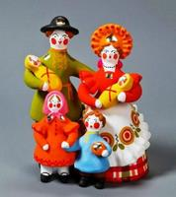
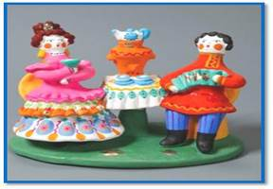
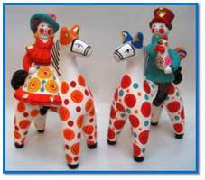
Чем знаменито Дымково?
Игрушкою своей!
В ней нету цвету дымного,
Что серости серей.
В ней что-то есть от радуги
От капелек росы
В ней что-то есть от радости,
Гремящей, как басы!

Slide 4
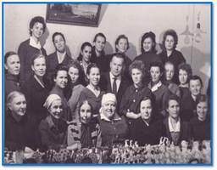
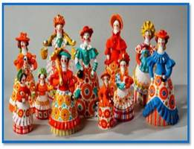
И жили в этой слободе мастерицы, которые своими руками из глины делали волшебство – веселые расписные игрушки.

Slide 5
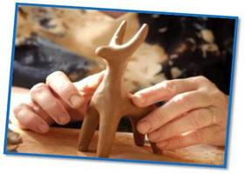
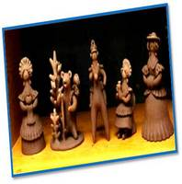
Затем фигурку надо высушить
Берет мастер мягкий кусок глины и начинает лепить из нее фигурку

Slide 6
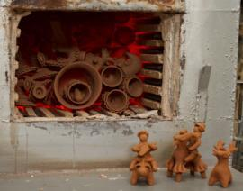
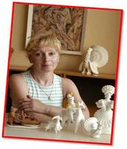
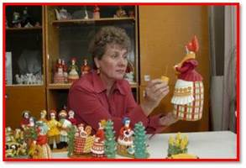
Затем отправить в печь - обжигать
После обжига фигурку покрывают мелом
И только потом расписывают яркими красками

Slide 7
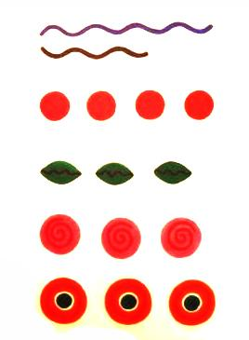
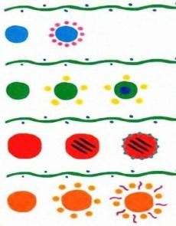
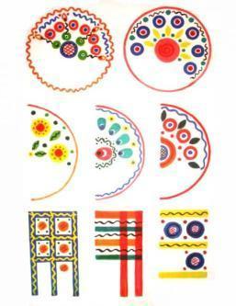
А узоры очень простые : круги, точки, волнистые и прямые линии, клетка.
Все цвета - яркие.

Slide 8
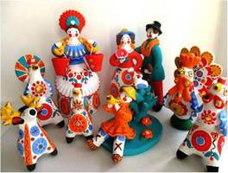
Вот такие красочные игрушки выходят из рук мастериц

Slide 9
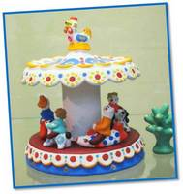
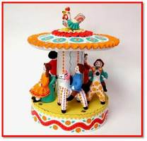
Карусель
Еле-еле, еле-еле, Закружились карусели, а потом, потом, потом – все бегом, бегом, бегом

Slide 10
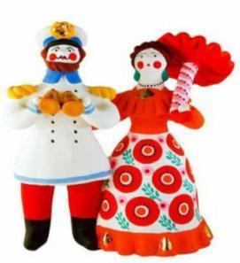
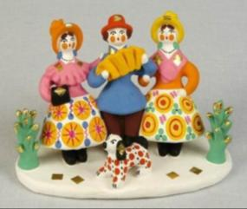
С лентами да бантами,
Да под ручку с франтами
Мы гуляем парами,
Проплываем павами.
Барышни и кавалеры

Slide 11
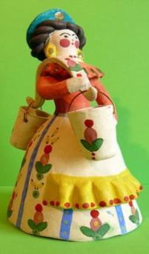
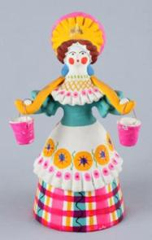
Водоноски
За студеною водицей
Водоноска-молодица
Как лебедушка плывет,
Ведра красные несет!

Slide 12
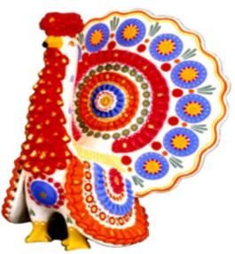
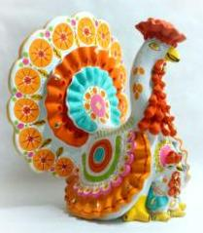
Индюк
Вот индюк нарядный
Весь такой он складный.
У большого индюка
Все расписаны бока.
Посмотрите – пышный хвост
У него совсем не прост!
Точно солнечный цветок,
И высокий гребешок.

Slide 13
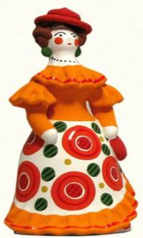
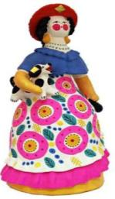
Девицы - красавицы
Посмотри, как хороша
Эта девица-душа
Щечки алые горят,
Удивительный наряд.

Slide 14
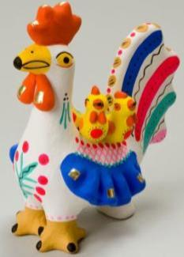
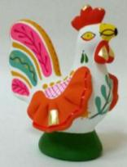
Петушки
Петушок, петушок, Золотой гребешок. Ты подай голосок Через тёмный лесок. Через лес, через реку Прокричи: «Ку-ка-ре-ку!»

Slide 15
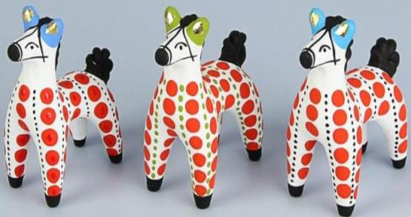
Кони
У меня есть дружок -
Златогривый конюшок,
Эх, свистну, гикну, прокачусь.
И обратно ворочусь”.

Slide 16
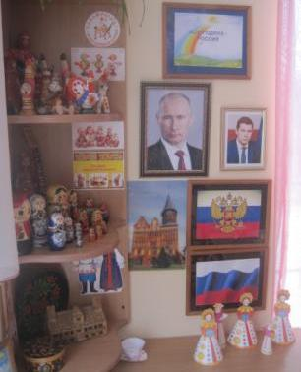
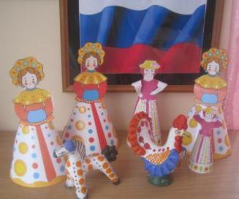
А это представители дымковской игрушки в нашем уголке патриотического воспитания.

